Slide 1
Abschlüsse & Zentrale Prüfungen
INFOABEND-Abteilung II (Jahrgang 09 und 10)

Slide 2
Abteilung II : Unser Team
Abteilungsleitung
Jana Kießler
Raum B003
Beratungslehrerin
Brigitte Muir
Frau Parker
StuBo
Aline Horn
Schulsozialarbeit
Nanna Gerlach
Patrick Stumpf
Berufseinstiegsbegleitung AWO
Marina Weingartz (AWO) JG 10
Svenja Gasnier (GRONE) JG 09
E Mail: vorname.name@hpg.nrw.schule

Slide 3
Abschlüsse einer Gesamtschule
Mit erfolgreichem Abschluss der 9. Klasse:
Hauptschulabschluss nach Klasse 9 (HA 9)
Mit erfolgreichem Abschluss der 10. Klasse:
EESA/HA10 - Erster Erweiterter Schulabschluss
MSA/FOR – Mittlerer Schulabschluss/ Fachoberschulreife
MSA/FOR Q – Mittlerer Schulabschluss /Fachoberschulreife mit Qualifikation
Berechtigung zum Besuch der gymnasialen Oberstufe

Slide 4
Was wird in Klasse 9 wichtig?
…das Erreichen bestimmter Differenzierungskurse:
Mathematik, Englisch, Deutsch, Chemie
…im Hinblick auf den angestrebten Abschluss.
HA10 : Grundkurse
FOR: 2 Erweiterungskurse (mindestens)
FOR Q: 3 Erweiterungskurse (mindestens)
Hinweis→ am Ende des 9. Jahrganges müssen alle E- Kurse für den gewünschten Abschluss erreicht worden sein

Slide 5
Kurszuweisungen/ Kurswechsel
Ende der Kl. 6 → Mathematik und Englisch entsprechend der Zeugnisnote
Ende der Kl.8 → Deutsch und Chemie entsprechend der Zeugnisnote
Kurswechsel ist immer Entscheidung der Zeugniskonferenz auf Antrag des Fachlehrers
Bedingung: Der letzte Kurswechsel in diesem Fach liegt mindestens ein Jahr zurück
Hinweis: Eine Abstufung zur Abschlusssicherung kann von den Eltern beantragt werden. (Recht auf Minderleistung)

Slide 6
Voraussetzungen für die Abschlüsse
ACHTUNG !!!
Kein automatischer Übergang von Klasse 9 in 10
Die Versetzung muss erreicht werden!

Slide 7
Hauptschulabschluss nach Klasse 9
HA 9
E-Kurs
G-Kurs | ausreichend | ausreichend | ausreichend | ausreichend
WPI- Kurs | ausreichend
Übrige Fächer | ausreichend
Fächergruppe I Deutsch & Mathe |  | Fächergruppe II E, WPI & übrige Fächer
Versetzung in 10 auch dann, wenn...
1 x mangelhaft in Fächergruppe I
oder 1 x mangelhaft in Fächergruppe I und in einem der übrigen Fächer nicht ausreichend (5 oder 6)
oder in nicht mehr als 2 der übrigen Fächer nicht ausreichend, darunter einmal mangelhaft

Slide 8
Abschlüsse Jahrgang 10
Die Abschlussnoten beruhen in den Fächern der ZP10 - Deutsch, Mathematik und Englisch - auf den Leistungen des 1. und 2. Halbjahres und den Ergebnissen der Abschlussprüfung.
Bei den übrigen Fächern sind die Leistungen des 2. Halb-jahres ausschlaggebend.

Slide 9
EESA (Erster erweiterter Schulabschluss) HA 10
Sek. I- HA 10
E-Kurs
G-Kurs | ausreichend | ausreichend | ausreichend | ausreichend
WPI- Kurs | ausreichend
Übrige Fächer | alle ausreichend
Fächergruppe I D, Ma, NW,AL |  | Fächergruppe II E, WPI & übrige Fächer
Abschluss auch dann, wenn...
1 x mangelhaft in Fächergruppe I
oder 1 x mangelhaft in Fächergruppe I und in einem der übrigen Fächer nicht ausreichend (5 oder 6)
oder in nicht mehr als 2 der übrigen Fächer nicht ausreichend, darunter einmal mangelhaft

Slide 10
MSA (FOR)
Sek. I – FOR Fachoberschulreife
E-Kurs | ausreichend | ausreichend
G-Kurs |  |  | befriedigend | befriedigend
WPI- Kurs | ausreichend
Übrige Fächer | 2 x befriedigend, ansonsten ausreichend
Fächergruppe I D, Ma, E & WPI |  | Fächergruppe II übrige Fächer
Abschluss auch dann, wenn...
nicht mehr als 1 Unterschreitung und diese durch eine bessere Leistung in einem anderen Fach, innerhalb der Fächergruppe, ausgeglichen wird.
1 Unterschreitung in FG II um bis zu 2 Notenstufen bleibt unberücksichtigt.

Slide 11
MSA -FOR mit Qualifikation- Berechtigung zum Besuch der gymnasialen Oberstufe
Sek. I – FOR mit Qualifikation
E-Kurs | befriedigend | befriedigend | befriedigend
G-Kurs |  |  |  | gut
WPI- Kurs | befriedigend
Übrige Fächer | alle befriedigend
Fächergruppe I D, Ma, E, WPI |  | Fächergruppe II übrige Fächer
Abschluss auch dann, wenn...
nicht mehr als 1 Unterschreitung in FG I und diese durch eine bessere Leistung innerhalb der Fächergruppe ausgeglichen wird.
2 Unterschreitungen in FG II um 1 Notenstufe und eine weitere Unterschreitung um bis zu 2 Notenstufen können durch jeweils gute Leistungen in anderen Fächern ausgeglichen werden.

Slide 12
Zentrale Prüfungen 2023
Verfahren und Termine

Slide 13
Schriftliche Prüfungen Termine 2023
Alle Prüfungen beginnen jeweils um 9.00 Uhr.
Im Anschluss an die schriftlichen Prüfungen findet Unterricht nach Plan statt.
Es gibt jeweils keinen weiteren Nachschreibtermin mit zentral gestellten Aufgaben! Prüflinge, die an den gesetzten Prüfungsterminen nicht teilnehmen können, meldet die Schule der oberen Schulaufsicht. Diese trifft eine Einzelfallregelung.

Slide 14
Bearbeitungsdauer EESA (HA10) Erweiterter Erster Schulabschluss
G KURS | Deutsch | Englisch | Mathematik
Erster Prüfungsteil | 30 Minuten | ca. 20 Minuten | 30 Minuten
Zweiter Prüfungsteil | 95 Minuten | 70 Minuten | 60 Minuten
Bearbeitungsdauer | 125 Minuten | ca. 90 Minuten | 90 Minuten
zzgl. Bonuszeit | 10 Minuten (auf PT 1 oder PT 2) | 10 Minuten (auf PT 2) | 10 Minuten (auf PT 1 oder PT 2)
zzgl. Auswahlzeit | 10 Minuten (für PT 2) | keine | keine
max. Prüfungsdauer | 145 Minuten | ca. 100 Minuten | 100 Minuten

Slide 15
Bearbeitungsdauer MSA Mittlerer Schulabschluss
E KURS | Deutsch | Englisch | Mathematik
Erster Prüfungsteil | 30 Minuten | ca. 20 Minuten | 30 Minuten
Zweiter Prüfungsteil | 120 Minuten | 100 Minuten | 90 Minuten
Bearbeitungsdauer | 150 Minuten | ca. 120 Minuten | 120 Minuten
zzgl. Bonuszeit | 10 Minuten (auf PT 1 oder PT 2) | 10 Minuten (auf PT 2) | 10 Minuten (auf PT 1 oder PT 2)
zzgl. Auswahlzeit | 10 Minuten (für PT 2) | 10 Minuten (für PT 2) | keine
max. Prüfungsdauer | 170 Minuten | ca. 140 Minuten | 130 Minuten

Slide 16
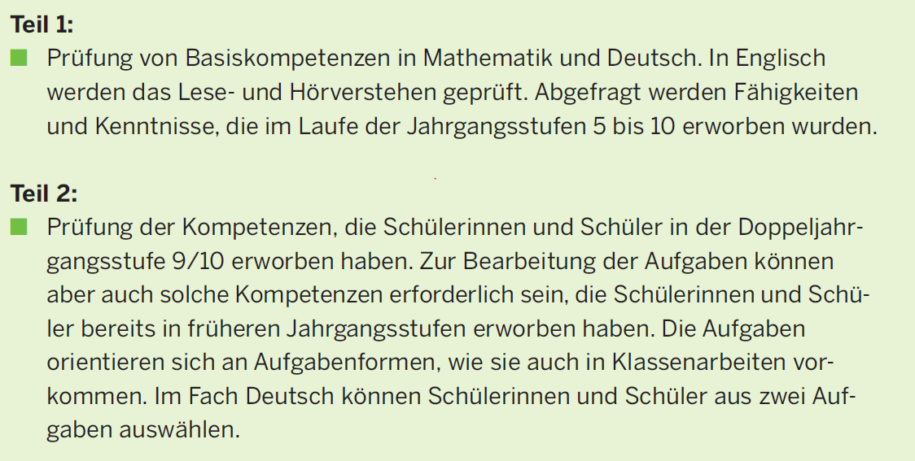
Was wird in den Prüfungen abgefragt?

Slide 17
Täuschungsversuche
Mitführen elektronischer Kommunikationsmittel oder Geräte zur Speicherung von Daten (Handys, Pocket-PCs, MP3-Player u. Ä.) im Prüfungsraum – auch im ausgeschalteten Zustand – ist nicht gestattet.
Bereits das Mitführen kann als Täuschungsversuch gewertet werden.
Die Prüflinge sind darüber vor der Prüfung zu informieren!
Kopf- oder Ohrhörer dürfen während der Prüfung nur benutzt werden, wenn dies aus medizinischen Gründen veranlasst ist.
Die Schulen beugen Täuschungsversuchen im Prüfungsverfahren durch geeignete Maßnahmen vor.
Z. B. dürfen Prüflinge den Prüfungsraum nur außerhalb der schulischen Pausenzeiten und nur mit Erlaubnis der Aufsicht verlassen. Die Erlaubnis kann jeweils nur einem Prüfling erteilt werden.
Im Falle eines Täuschungsversuchs ist nach APO-S I § 38 Abs. 2 zu verfahren.

Slide 18
3 Notenfindung Vornote (50%) Prüfungsnote (50%) (Mündliche Prüfung) Festlegung der Abschlussnote

Slide 19
Vornote
In den Fächern Deutsch, Mathematik und Englisch werden die Abschlussnoten je zur Hälfte aus der Vornote und der Note der schriftlichen Prüfung, ggf. auch aus einer mündlichen Prüfung gebildet.
Die Vornote erfasst die in der Klasse 10 erbrachten Leistungen. Sie wird nicht arithmetisch ermittelt. Vielmehr berücksichtigt sie die Leistungsentwicklung der Schülerin oder des Schülers im Verlauf der gesamten Klasse 10 bis zum Zeitpunkt der Festlegung. Dieser Zeitpunkt liegt vor dem Termin für die mündliche Prüfung (§ 32 APO-S I).

Slide 20
Prüfungsnote
Die Prüfungsarbeit wird von der Fachlehrkraft bewertet.
Die Zweitkorrektur erfolgt durch eine weitere Fachlehrkraft.
Bei Abweichungen der Notenvorschläge einigen sich beide Lehrkräfte.
Ist keine Einigung möglich, bestimmt die Schulleitung eine dritte Lehrkraft: Die Note wird jetzt im Rahmen der vorgeschlagenen Noten durch Mehrheitsbeschluss festgesetzt.

Slide 21
Bekanntgabe Vornote und Prüfungsnote
Die Bekanntgabe der Vornote (Jahresnote) und der Prüfungsnote erfolgt am: Freitag, 26. Mai 2023
Je nach Notenbild müssen die Prüflinge auf die Möglichkeit oder Verpflichtung zur Teilnahme an einer mündlichen Prüfung hingewiesen werden.
Vornote und Prüfungsnote weichen um zwei Notenstufen ab: Die Fachlehrkraft setzt die Zeugnisnote nach dem arithmetischen Mittel fest oder der Prüfling entscheidet sich für eine mündliche Prüfung.
Vornote und Prüfungsnote weichen um drei Notenstufen ab: Eine mündliche Prüfung findet statt.
Formblatt: Anlage 4 – VV

Slide 22
Mündliche Abweichungsprüfungen
Die Prüflinge sind über die Chancen und Risiken der freiwilligen Prüfung zu beraten.
Die mündlichen Prüfungen werden von der Schule terminiert;
Der Termin wird dem Prüfling spätestens am Unterrichtstag vor dem Prüfungstermin bekannt gegeben.
Der Prüfling hat am Prüfungstag unterrichtsfrei.
Erster Tag | 05.06.2023
Letzter Tag | 13.06.2023

Slide 23
Anmeldung zur Abweichungsprüfung
Anmeldung zur Abweichprüfung: Das Formblatt (Notenbekanntgabe) muss von den Eltern unterschrieben spätestens bis zum von der Schule genannten Termin an die Schule zurückgegeben werden.
Als eine Entscheidungsgrundlage für die Meldung zu einer freiwilligen Prüfung bzw. zur Vorbereitung auf eine obligatorische Prüfung teilt die Fachlehrkraft am Freitag, 26. Mai 2023 (Tag der Notenbekanntgabe) dem Prüfling drei Unterrichtsvorhaben aus Klasse 10 als mögliche Prüfungsgrundlage mit.

Slide 24
Durchführung der Abweichprüfung
Die Prüfungskommission:
Vorsitz, Fachlehrer*in (Prüfer), Protokollant
Der Prüfling erhält zur Vorbereitung auf die mündliche Prüfung die Aufgabenstellung in schriftlicher Form.
Die Vorbereitungszeit beträgt 10 Minuten.
Die Prüfungszeit 15 Minuten. 2 der 3 genannten Themen werden zu gleichen Teilen geprüft. Eine Wahl unter mehreren Aufgaben ist nicht zulässig.
Im Anschluss einigt sich die Prüfungskommission auf die Abschlussnote.

Slide 25
4 Weitere Informationsquellen

Slide 26
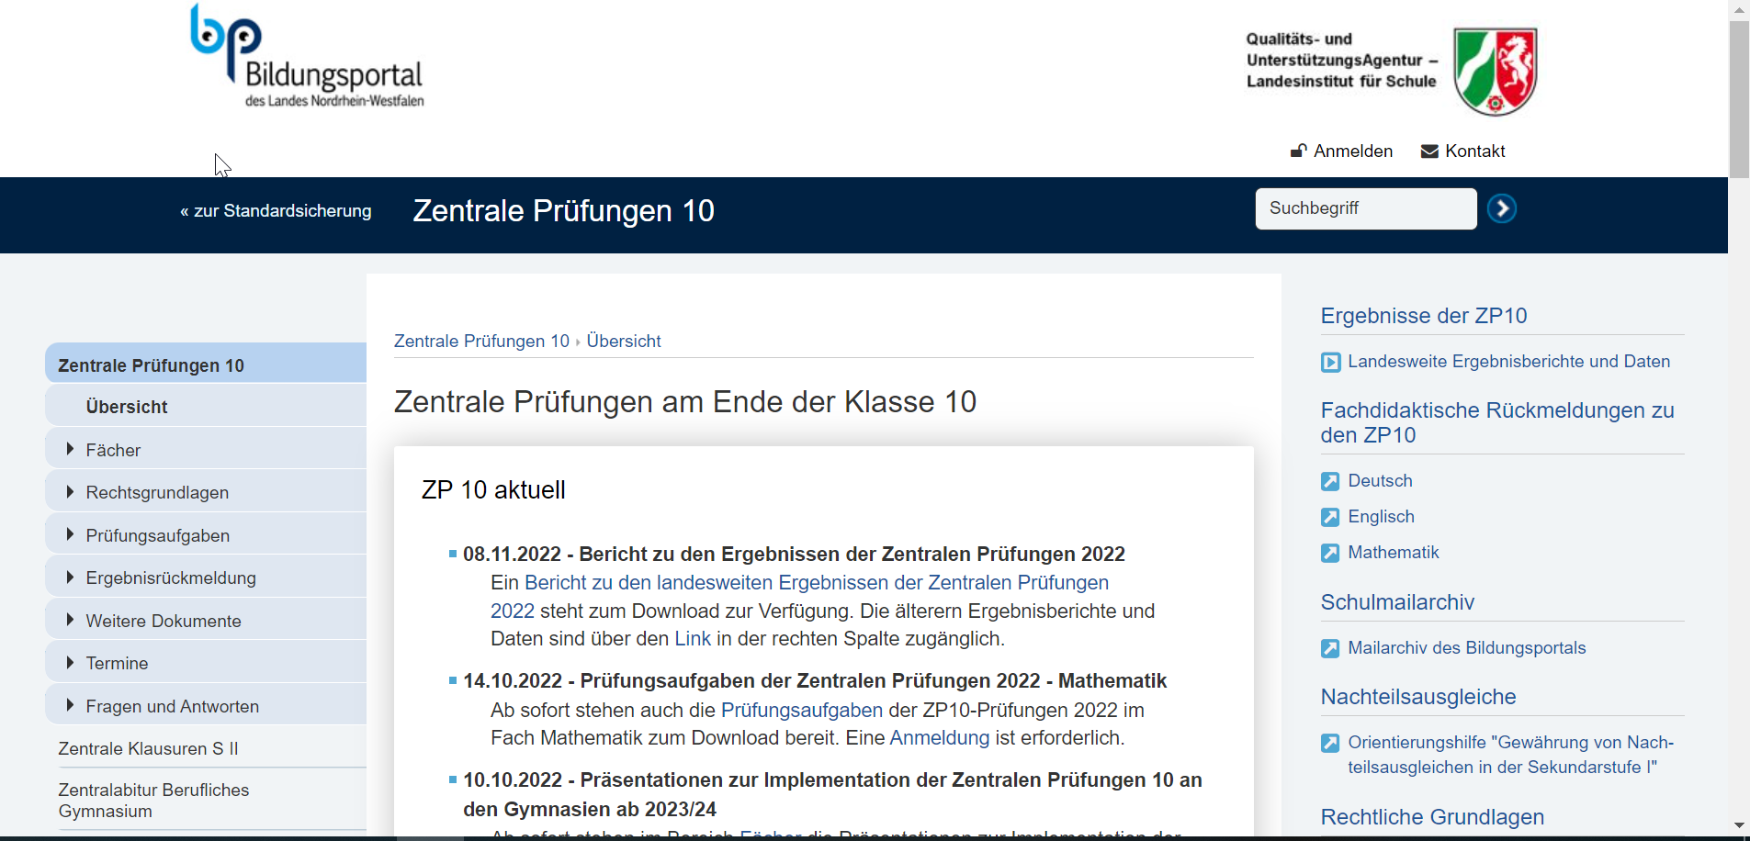
Aktuelles zur ZP10
Aktuelle Informationen finden Sie im Bildungsportal:
www.standardsicherung.schulministerium.nrw.de/cms/zentrale-pruefungen-10/uebersicht

Slide 27
Übungsmaterialien
Prüfungsarbeiten mit Bewertungsvorgaben aus den vorausgegangenen drei Prüfungsjahren stehen den Schulen zu Lehr- und Lernzwecken mit schulspezifischen Zugangsdaten im Bildungsportal zur Verfügung:
www.standardsicherung.schulministerium.nrw.de/cms/zentrale-pruefungen-10/pruefungsaufgaben
Die Schulleitung hat die Zugangsdaten und regelt die Verteilung der Prüfungsmaterialien.
Login: 189819 Passwort: navudet8 Adresse: www.standardsicherung.nrw.de/cms/anmelden Sie erhalten damit Zugang zu den Prüfungsaufgaben der Zentralen Prüfungen 10 und je nach Schulform auch zu den Prüfungsaufgaben des Zentralabiturs der vergangenen drei Jahre.

Slide 28
Fahrplan Anmeldung gymnasiale Oberstufe der HPG 2023
Anmeldung über Schüler Online
Abgabe des Wahlbogens
Plan B ?

Slide 29
Abschlussfeier 10
Herzliche Einladung:
Mittwoch, den 14.06.2023
16:00 bis 18:00 Uhr

Slide 30
Wir wünschen allen ein erfolgreiches Schuljahr 2022/23

